Slide 1
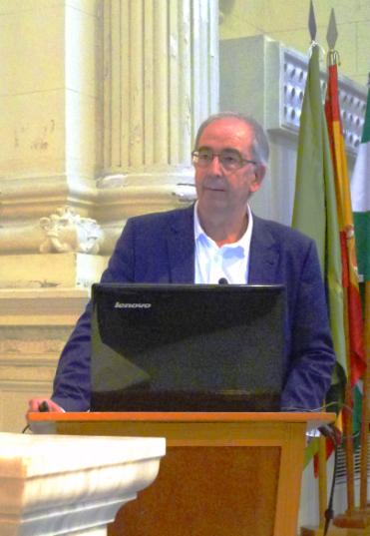
SÍNDROME ANTIFOSFOLÍPIDO SERONEGATIVO. NUEVOS MARCADORES EN EL DIAGNÓSTICO DEL SÍNDROME ANTIFOSFOLÍPIDO
Rafael Caliz Caliz
Servicio de Reumatologia
Hospital Virgen de las Nieves de Granada

Slide 2
Conflicto interés
No tengo conflicto de interés para esta ponencia

Slide 3
CRITERIOS DE CLASIFICACIÓN PARA EL SÍNDROME ANTIFOSFOLIPÍDICO: 1 CLÍNICO + 1 LABORATORIO
Criterios clínicos
Trombosis vascular
2. Morbilidad del embarazo:
- Unos o mas muertes fetales. Uno o mas partos < 34 semanas por eclampsia y/o insuficiencia placentaria. 3 o mas perdidas embrionarias
Criterios de laboratorio
- aCL > 40 U/L 0 > percentil 90, separados 12 semanas
- Anticoagulante lúpico según SITH separado 12 semanas
- Anti-β2-GPI (Ig G/M) > percentil 90 separados 12 semanas
International consensus statement on an update of the classification criteria for
definite antiphospholipid syndrome (APS). J Thromb Haemost 2006; 4: 295–306.

Slide 4
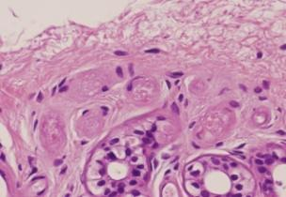


NO ES AC
TROMBOSIS
SOLO 50 % LES
ANTICOAGULANTE LÚPICO
Anticuerpos contra
- B2-GPI
Protrombina
Anexina
ALARGAMIENTO TEST COAGULACIÓN
Tiempo parcial de tromboplastina activada (TPTA)
Tiempo de coagulación con caolín
Tiempo de veneno vibora Russel diluido (TVVRd)
Tiempo de protromobina
Tiempo de protrombina relación normalizada Interna (INR)

Slide 5
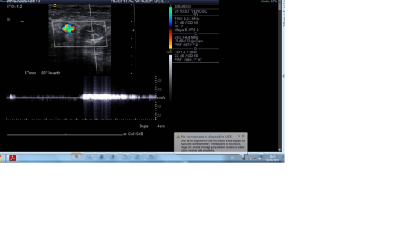
- Mujer 24 años
- AP: preeclampsia aborto
- 2 semanas después del parto
- Tumefacción miembro inferior
- Trombosis iliaco externo
- Tratamiento: SINTRON
- ACL : Ig G23 U/L, Ig M 19 U/L
- AL negativo
- SAF ?

Slide 6
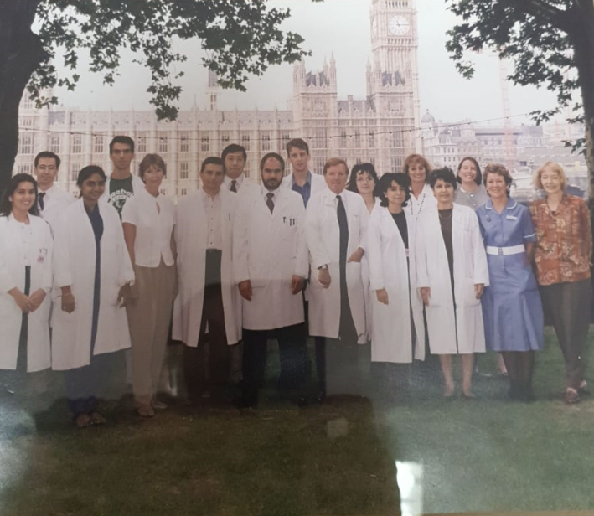

Slide 7
En 2003: Síndrome antifosfolípido serongativo : como AR, EA seronegativa
Razones para que seán seronegativo:
1 – Otra causa: trombofilia (Factor V de Leyden)
2. Que se fuese positivo. y se haga negativo: Mas raro
- 3* Los Ac clásicos (AL, AcL, anti-B2 GPI sean insuficientes, otros anticuerpos

Slide 8
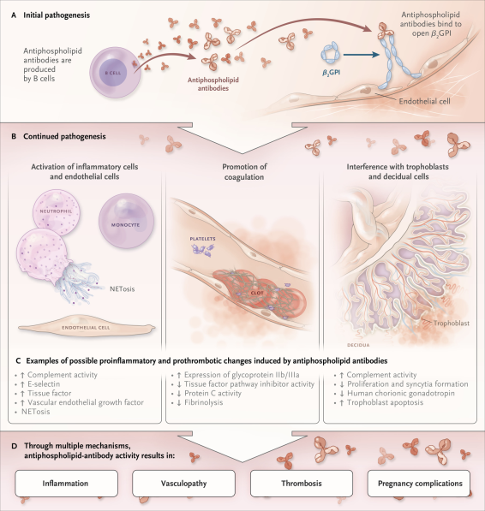

Slide 9
SAF : 107 pacientes Trombosis/Abortos
68 pacientes Seronegativos-
- Ac anticardiolipina Ig G e Ig M, Ac anti-B2GPI Ig G e Ig M, Anticoagulante lúpico
- No clásicos :
- Anti-cardiolipina Ig A
- Ant-iB2 Ig A
- Anti-B2 DI
- Complejo Ac antifosfatidilserina(antitrombina
- Anti fosfatidiletanolamina
- Anti vimentina

Slide 11
SAF
80 % + no clásicos
Complejo FS/PT 56 %
NO SAF
36 % Mas sensible FS/PT

Slide 13
- ACL Ig A, anti.B2 Ig A, anti B2 DI
Acido fosfatídico
Fostadidil serina, inositol, etanolamia, glicerol
Protombina
Vimentina
Anexina V

Slide 14
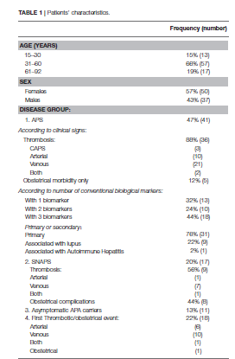
41 pacientes SAF
- 17 seronegativos
11 sanos con AAF
18 pacientes primer evento trombosis o abortos

Slide 15
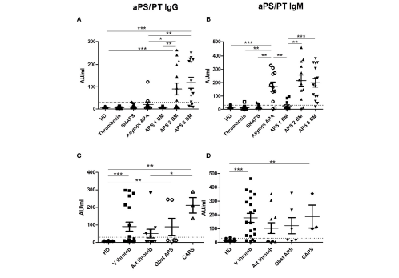

Slide 16
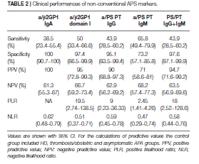

Slide 17
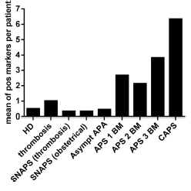
ANTICUERPOS NO CLÁSICOS

Slide 18
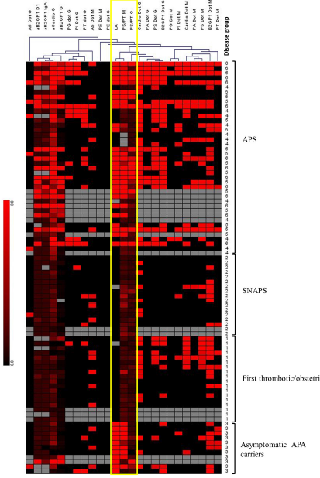
- COMPLEJO ANTIFOSTADILSERINA-PROMBINA
- Mas frecuente en personas sanas con AAF
- Fuerte relación con AL
- Mas frecuente en seronegativos
- Ig G: mas asociado con trombosis, SAFC y abortos

Slide 19
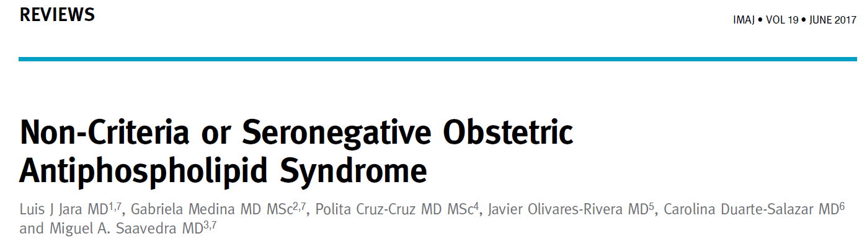

Slide 21
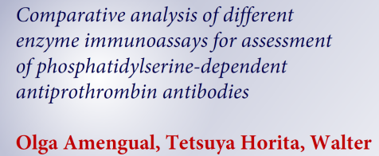
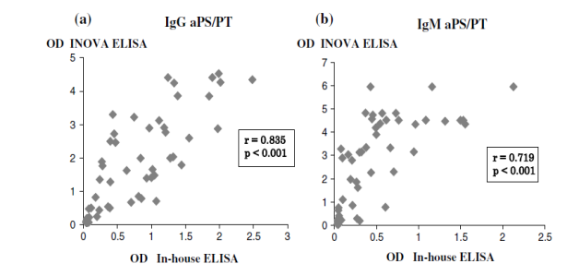
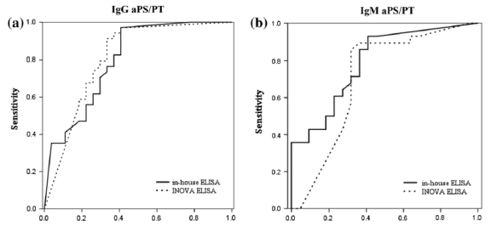

Slide 22
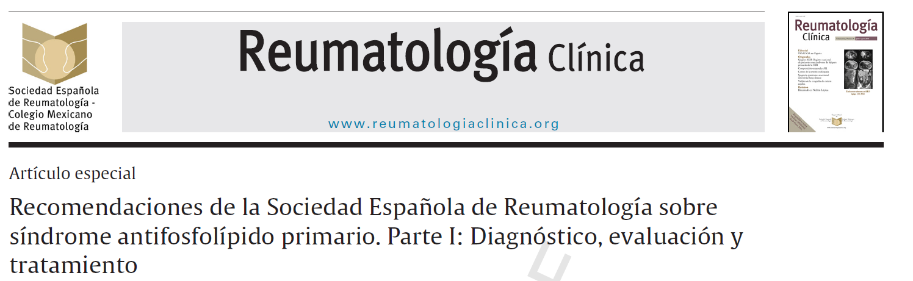

Slide 23
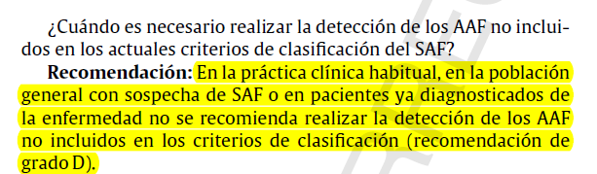

Slide 24
¿ CUAL SERIAN LOS ANTICUERPOS ANTIFOSFOLIPIDOS NO CLASICO EN SAF SERONEGATIVO ?
1. COMPLEJO ANTIFOSFATIDILSERINA/PROTOMBINA
- Son mas sensibles en SAF seronegativo :
- Están comercializados
- En situaciones de trombosis y morbilidad de embarazo y en SAFC
- Fuete correlación con AL: podría utilizarse en pacientes anticoagulados.
ANTICUERPOS ANTICARDIOLIPINA Y ANTI-B2GPI IG A
Anti Anexina V y atiVimentina

Slide 25


PERO…………
-

Slide 26
PERO…………
- SIGUE EXISTIENDO MAS DE 60 % DE SAF SERONEGATIVOS SIN AAF
- SOSPECHAR SAF:
- Edad < 50 años
- Alargamiento TPTA
- Enfermedades asociadas: LES
- Localización poco frecuente: suprahepaticas, subclavia
- Trombosis arterial
- Malos antecedentes obstétricos: eclampsia, muertes fetales
- Recurrencia
- Situaciones precipitantes:
- Infecciones
- Abortos avanzados
- Fallo multiorgánicos

Slide 27
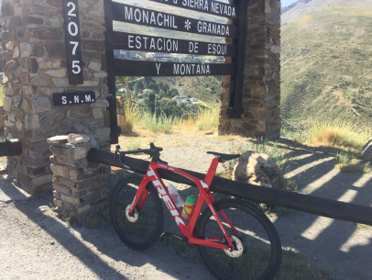
Muchas gracias por vuestra atención

